Slide 1
Chào mừng các con đến với tiết toán.

Slide 2
Khởi động

Slide 3
Trường Nguyễn Thái Học thân yêu

Slide 4
Toán
Bài 40: Luyện tập chung.

Slide 5
TIẾT 1

Slide 6
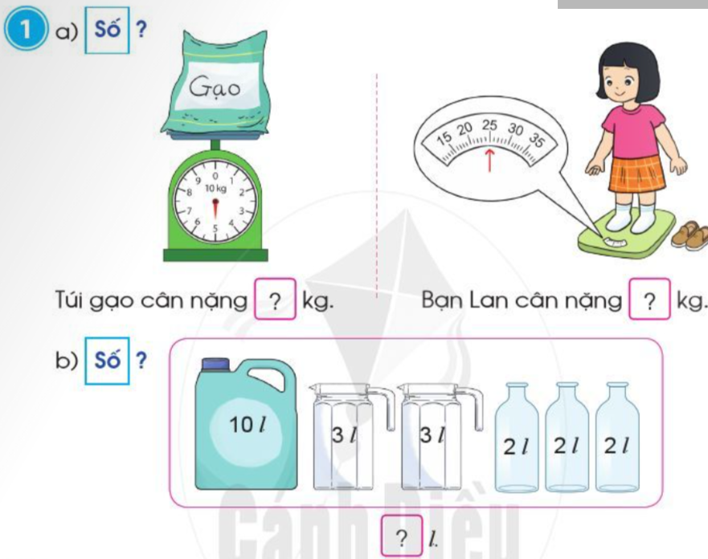
5
25
+
+
+
+
+
22

Slide 7
4 kg
4 kg
? kg
+
3 kg
5 l
? l
Phải đổ thêm số lít nước nữa thì đầy can là:
10 - 5 = 5 (l)
Đáp số: 5 l nước
5 l

Slide 8
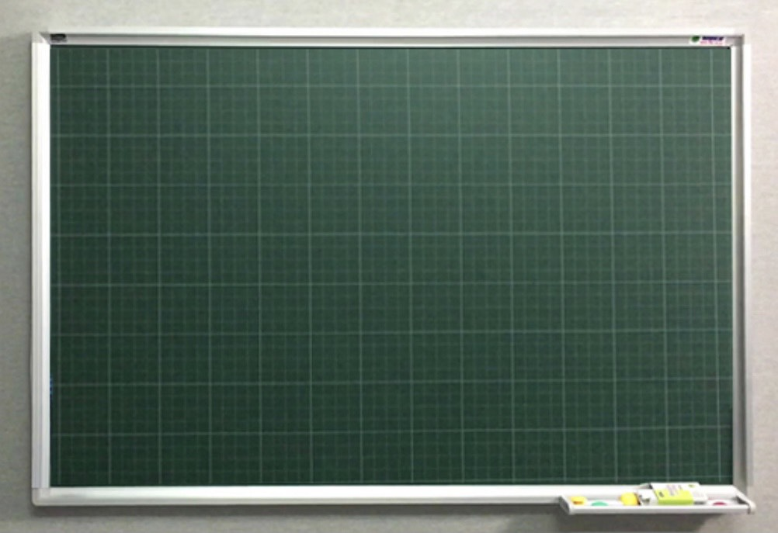
Thứ Tư ngày 22 tháng 12 năm 2021
Toán
Luyện tập chung
2b. Tóm tắt
Can : 10 l
Đang đựng : 5 l
Dổ thêm : ….l?
Giải:
Phải đổ thêm số lít nước nữa thì đầy can là::

Slide 9
10 - 5 = 5(l)
Đáp số: 5 l nước

Slide 10
Toán
Bài 40: Luyện tập chung.

Slide 11
TIẾT 2

Slide 12
Em bé cân nặng là:
70 - 63 = 7 (kg)
Đáp số: 7 kg

Slide 13
Bài giải
Buổi chiều cửa hàng bán được số lít sữa là:
35+15 = 50 (l )
Đáp số: 50 l sữa.

Slide 15
Thứ Năm ngày 23 tháng 12 năm 2021
Toán
Luyện tập chung
3. Tóm tắt
Mẹ và bé : 70 kg
Mẹ : 63 kg
Bé : …. kg?
Giải:
Bé cân nặng số ki- lô- gam là::

Slide 16
70 - 63 = 7 ( kg)
Đáp số: 7 kg
4. Tóm tắt
Buổi sáng: 35 l
Buổi chiều bán nhiều hơn buổi sáng: 15l
Buổi chiều: …l ?
Giải:
Buổi chiều cửa hàng bán được số lít sữalà::

Slide 17
35 + 15 = 50 (l)
Đáp số: 50 l sữa

Slide 18
HẸN GẶP LẠI

